Slide 1
Traduction de la langue des signes en parole
Projet IA:
Présenté par:
Idriss Ben Hmida
Mohamed Sahraoui

Slide 2
Plan
Introduction
I. Méthodologie de travail
II. Type de données
III. Technologies utilisées
IV. Etapes de travail
V. Répartition du travail
VI. Lien GitHub
VII. Sources
Conclusion

Slide 3
Introduction

Slide 4

Introduction (1/2)
Les personnes sourdes souffre d'une grande détresse psychologique à cause de la manque de confiance qui reçoit lors de la communication avec les autres personnes.
Cela peut conduire à la colère, des comportements turbulents ou encore d’angoisse ou de tristesse.
Problématique:
https://www.signlanguagenyc.com/wp-content/uploads/2014/04/sign-language-lessons-deaf-children-nyc-4.jpg

Slide 5
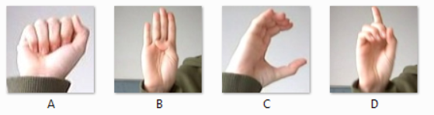
Introduction (2/2)
Classifier des images de langue de signes pour détecter la lettre alphabet de chaque signe.
Amélioration du modèle pour détecter en temps réel.
Conversion du texte en parole.
Objectif:
https://www.kaggle.com/datamunge/sign-language-mnist?fbclid=IwAR3BE4QV1FwrGasX9pqUMcdgPnOeO8Il-sFEd3Q4OiB7r_lpZwMSRCj5dfM&select=amer_sign2.png

Slide 6
Méthodologie de travail
I.

Slide 7
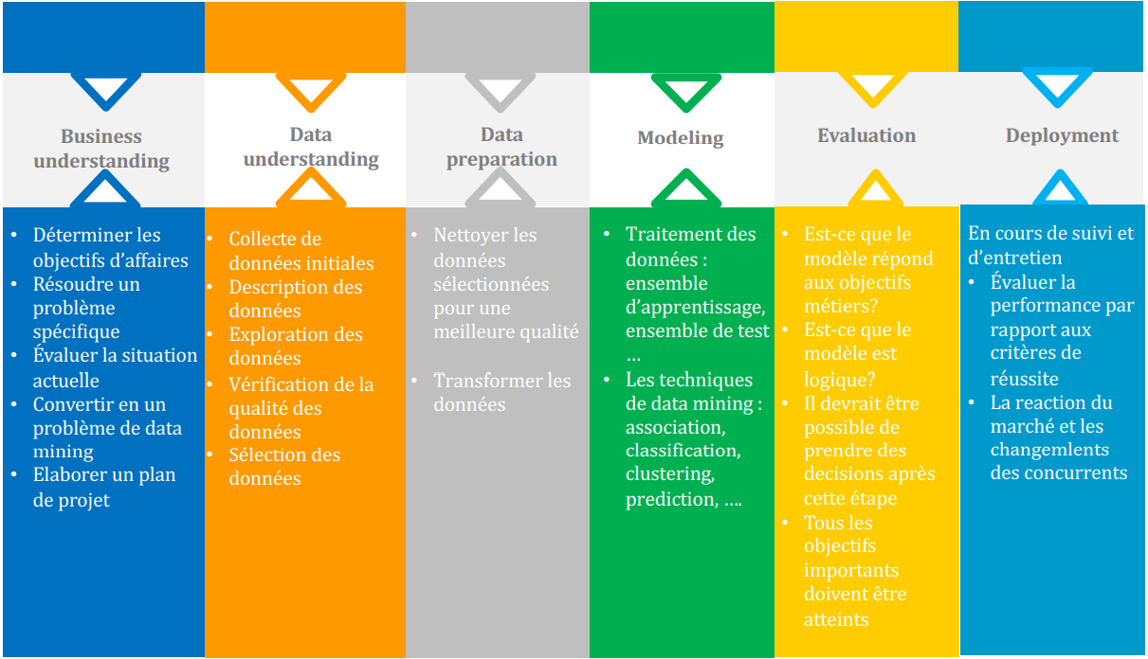
Méthodologie de travail
CRISP-DM

Slide 8
Type de données
II.

Slide 9
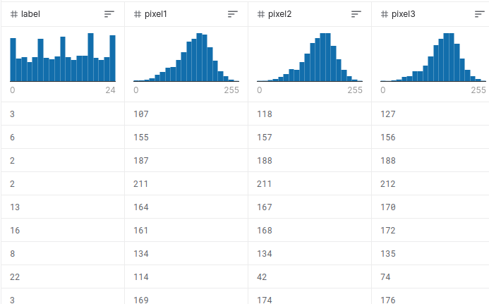
II. Type de données
https://www.kaggle.com/datamunge/sign-language-mnist?fbclid=IwAR3BE4QV1FwrGasX9pqUMcdgPnOeO8Il-sFEd3Q4OiB7r_lpZwMSRCj5dfM

Slide 10
Technologies utilisées
III.

Slide 11




III. Technologies utilisées (⅓)
Python
Google Colab
TensorFlow

Slide 12
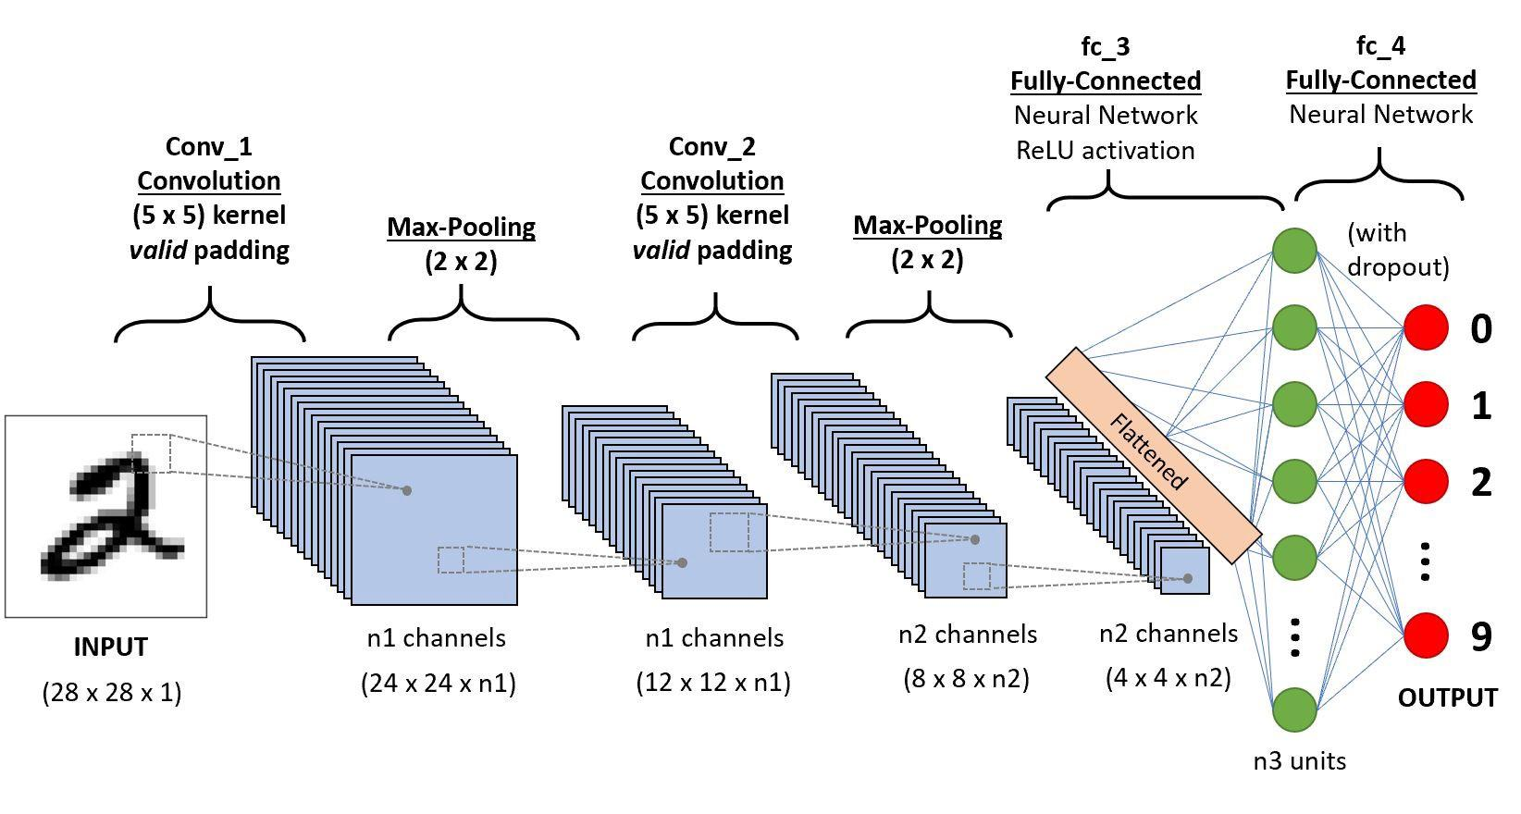
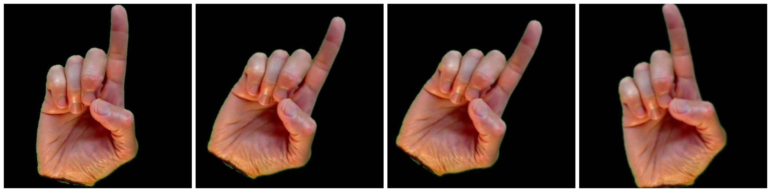
CNN:
Data Augmentation:

Slide 13
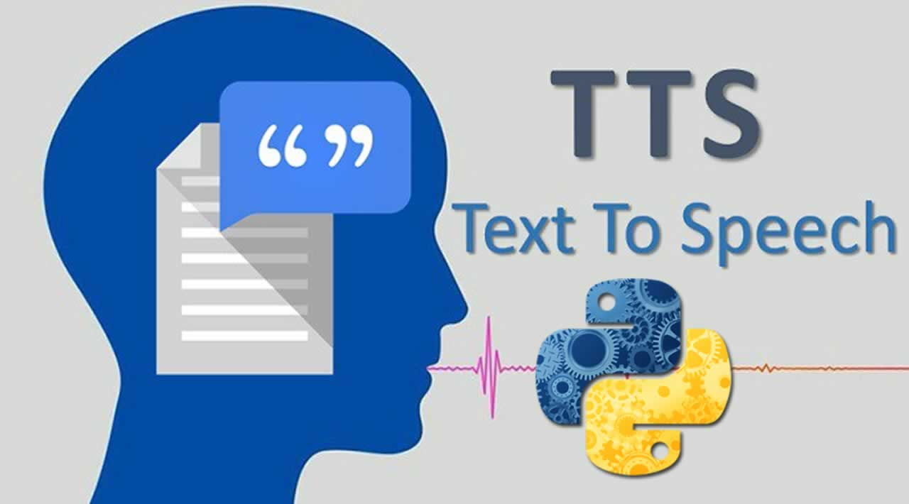

Conversion text parole:
III. Technologies utilisées(3/3)
https://i.morioh.com/55e6442638.png
https://pythonawesome.com/content/images/2020/10/pyttsx3.png

Slide 14
Importation des données de Kaggle
Visualisation des données
Préparation des données
Augmentation des données
Modélisation
Evaluation (0.9 accuracy)
Préparation de code de traduction de texte en parole
Amélioration du modèle
IV. Etapes de travail

Slide 15
Nous avons fait tout le travail ensemble
V. Répartition du travail

Slide 16
idrisso4/From-sign-language-to-speech
VI. Lien GitHub

Slide 17
A Comprehensive Guide to Convolutional Neural Networks — the ELI5 way | by Sumit Saha | Towards Data Science
Home - OpenCV
pyttsx3 · PyPI
cnn-sign-language-classifier
VII. Sources

Slide 18
Conclusion

Slide 19
Conclusion
Notre objectif consiste à créer un modèle pour la traduction du langage de signes en parole.
Nous avons entamé par une introduction en précisant la problématique et l’objectif, puis nous avons présenté la méthodologie de travail, après nous avons cité les technologies utilisées, ensuite les étapes du travail jusqu’à arriver à la répartition du travail.
Nous avons rencontré quelques problème lors de la prédiction en temps réel.
En perspective, nous pouvons appliquer ce projet dans un robot.

Slide 20
Merci de votre attention !

